Slide 1
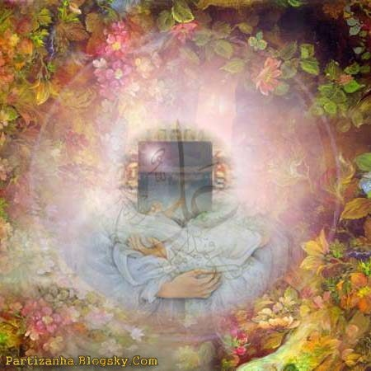
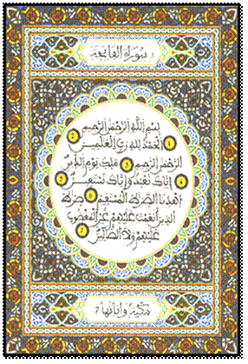
بعد چهارم ریاضی در قرآن

Slide 2
اهمیت پرداختن به اعجاز در قرآن
یکی از مصادیق بارز مهجور کردن فهم قرآن کریم ، تحجیر فهم قرآن است ، بدین معنی که فهم قرآن برای گروهی خاص ممکن است و برای عموم مردم راهی برای فهم آن نیست . در حالی که توصیه های مکرر و عمومی قرآن به تدبر ، تفکر و سایر اقسام فهم ، شاهدی بر بطلان این مدعی است
.
امروزه تلاش برای عمومی سازی فهم قرآن در توصیه و تشویق به مطالعه یافراگیری ترجمه و تفسیر محدود شده است و تدبر به عنوان راهکار عمومی فهم قرآن ، همچنان امری غریب است که با وجود تاکیدات فراوان قرآن و معصومین (علیهم السلام ) ، جایگاهی نیافته است ، زیرا چیستی ، ضرورت و روش آن به اندازه لازم شناخته شده نیست .
تدبر در قرآن به معنی دریافت تدبیر موجود در قرآن است ، تدبیر موجود در قرآن ، نشان دهنده چینش حکیمانه قرآن توسط خداوند است ، پس ما باید برای دریافت این چینش حکیمانه تدبر کنیم . تدبر در قرآن به دلیل سفارش در آیات و روایات و معجزه بودن و عدم تحریف قرآن اهمیت دارد .
الف:خاتمیت پیامبر ب:جاوید بودن معجزه پیامبر ج:لزوم رمزگشایی از اسرار قرآنی

Slide 3
ب)پیش بینی رفتن انسان به فضا
عنکبوت 22:« وَ ما اَنـْـتـُمْ بـِمُـعْـجـِزیـنَ فِـی الْاَرْضِ وَ لا فِی السَّـمـاءِ».
«شما نه در زمین و نه در فضا هیچکدام نمیتوانید اراده خدا را شکست بدهید».
معنی ضمنی و تلویحی آیه این است که انسان روزی به فضا خواهد رفت و در فضا خواهد بود، که فعلاً تحقق یافته است.
ج) پیش بینی آلوده شدن محیط
روم 41: « ظـَهَـرَ الـْفـَسـادُ فِـی الـْبَـرِّ وَ الـْـبَـحْـرِ بـِمـا کَـسَـبَـتْ اَیْـدی الـنـّاسِ».
«از کارهای مردم در دریا و خشکی فساد ایجاد خواهد شد».
در زبان عربی وقـتی بخواهـنـد اتـفـاق افـتـادن قـطـعی و محـتـوم کاری در آینده را بیان کنند از جمله از فعـل گذشته استفاده می کنند (که گوئی اتفاق افتاده است). به این خاطر این آیه مـسـئـلـه ای مربوط به آینده را با فعـل گذشته بیان نموده است.
نکته آیه: عملکردهای انسان در آینده (یعنی در زمان ما و آیندگان) در دریا و خشکی آلودگی ایجاد خواهد کرد:
این پیش بینی قـرآن فعلاً تحقـق پیدا کرده است. و آلودگی محیط چیزی است که هـمـه با آن آشـنـائی داریم

Slide 4
د) بدن فرعون
یونس 90 ـــ 92: « وَجَاوَزْنَا بِبَنِی إِسْرَائِیلَ الْبَحْرَ فَأَتْبَعَهُمْ فِرْعَوْنُ وَجُنُودُهُ بَغْیًا وَعَدْوًا حَتَّى إِذَا أَدْرَکَهُ الْغَرَقُ قَالَ: آمَنْتُ أَنَّهُ لا إِلَهَ إِلَّا الَّذِی آمَنَتْ بِهِ بَنُو إِسْرَائِیلَ وَأَنَا مِنَ الْمُسْلِمِینَ ــــ آلآنَ! وَقَدْ عَصَیْتَ قَبْلُ وَکُنْتَ مِنَ الْمُفْسِدِینَ ــــ فَالْیَوْمَ نُنَجِّیکَ بِبَدَنِکَ لِتَکُونَ لِمَنْ خَلْفَکَ آیَةً وَ إِنَّ کَثِیرًا مِنَ النَّاسِ عَنْ آیَاتِنَا لَغَافِلُونَ».
« و بنی اسرائیل را از دریا عبور دادیم. فرعون و سپاهیان وی بیدرنگ مسلحانه و فراتر از حد خود آنها را دنبال کردند، تا وقتی که داشت غرق میشد گفت: ایمان آوردم به اینکه خدائی غیر از خدائیکه بنی اسرائیل (فرزندان یعقوب) به او ایمان اوردند وجود ندارد و همیشه مسلمان خواهم بود ـــ حالا! در حالیکه تا پیش از این از سپردن بنی اسرائیل سرباز زدی و همیشه نیز مفسد بودی ـــ امروز فقط بدن تو را نجات میدهیم تا برای افراد پس از خودت درسی باشد. هر چند خیلی از مردم از آیات ما غافلند».
واژه فرعون در لغت بمعنی: ساختمان باشکوه است. بعد به فرمانروایان مصر اطلاق شده، که اشاره ضمنی و تلویحی بوده به ساختمانهای بلند بالا و باشکوه آنها. تصویری که میبینیم تصویرهمان فرعونی است که در زمان موسی بوده و از سپردن بنی اسرائیل به موسی سرپیچی کرده و موسی و همراهانش را تعقیب کرده و در دریا غرق شده. او رامسز دوم نام داشته است. پس از غرق شدن افراد باقیمانده دستگاه فرعون که با وی در تعقیب موسی نبوده اند او را از آب گرفته و مومیائی میکنند، و امروزه در معرض تماشای جهانیان است. چیزی که 1400 سال پیش قرآن آن را پیش بینی کرده است.

Slide 5
و) 11 سپتامبر
همانطور که می دانید:
1 - برجهای دوقلو 109 طبقه داشتند؛
2 – این حادثه در خیابان جرف هار نیویورک اتفاق افتاد؛
3 – زمان حادثه ماه سپتامبر یعنی ماه نهم میلادی و در روز یازدهم این ماه اتفاق افتاد؛
حالا به این آیه از قرآن کریم دقت فرمایید:
اَفَمَن اَسَّسَ بُنیانَهُ عَلی تَقوی مِنَ اللهِ وَ رِضوان خَیرٌ اَم مَن اَسَّسَ بُنیانَهُ عَلی شَفا جُرُفٍ هار فَانهارَ بِهِ فی نارِ جَهَنَّمَ وَ اللهُ لا یَهدِی القومَ الظالمین
ترجمه: آیا کسیکه مسجدی (بنائی) با نیت تقوی و خداپرستی بنا کرده و رضای حق را طالب است، مانند کسی است (قابل مقایسه است با کسی) که بنائی را بر پایه سستی در کنار سیلی که آن را ویران خواهد کرد ساخته؟ و عاقبت آن بنا از پایه به آتش دوزخ خواهد افتاد. و خداوند ستمگران را به هیچ راه سعادتی هدایت نخواهد کرد.
حالا به نکات قابل استخراج از آیه توجه کنید:
1 – این آیه در سوره توبه یعنی سوره نهم قرآن کریم آمده که حاوی دو نکته است:
الف : سوره توبه که با بیزاری خداوند و رسولش از مشرکان آغاز می شود و آیات آن درباره مشرکین می باشد.
ب : شماره سوره قرآن که عدد 9 بوده و آن را به ماه سپتامبر یعنی ماه نهم میلادی که حادثه در آن واقع شده ربط می دهیم.
2 – این آیه در جزء یازدهم قرآن می باشد که آن را به روز حادثه یعنی 11 سپتامبر ربط می دهیم.
3 – شماره آیه 109 می باشد که آن را به تعداد طبقات برجها ربط می دهیم.
4 – و کلمه جرف هار در این آیه شریفه که نام خیابانی است که برجها در آن قرار داشتند که بنده خودم در تلویزیون در سالگرد این حادثه آن را به صراحت دیدم و خبرنگار در کنار تابلوی این خیابان ایستاده بود و گفت: اینجا خیابان جرف هار مکانی است که برجهای دوقلو در آن قرار داشت. و شما با یک جستجوی ساده در اینترنت به این مسئله واقف خواهید شد.

Slide 6
تعاریف و مثال هائی از بعد

Slide 7
بدون بعد
نقطه یک جسم بدون بعد است.

Slide 8
بعد اول
جسم تک بعدی مثل یک خط فقط طول دارد.

Slide 9
بعد دوم
نقطه و خط تشکیل یک صفحه می دهد...

Slide 10
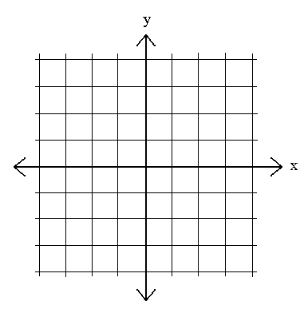
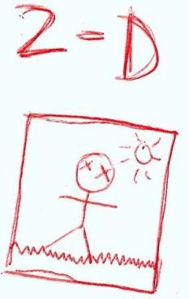
جسم دو بعدی
جسم دوبعدی مسطح بوده وهمانند یک نقاشی فقط دارای طول وعرض است.

Slide 11
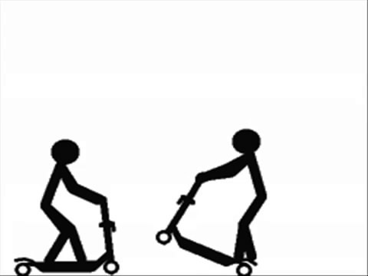
ما شخصیت های 2 بعدی ها را می بینیم ولی آن ها ما را نمی بینند. از نظر یک جسم 2 بعدی ما نامرئی هستیم مگر تا لحظه ای که سایه ما بر روی صفحه آنها بیفتد

Slide 12
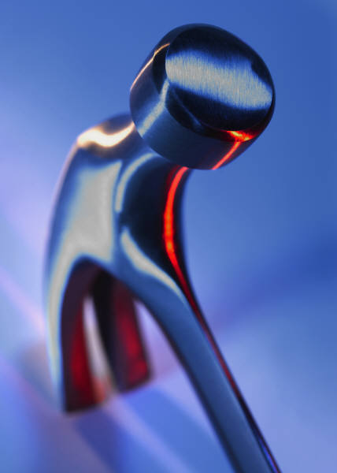
نمایش جسم سه بعدی در دنیای دو بعدی
Y
بعد ارتفاع از دست می رود
جسم سه بعدی در دنیای دو بعدی دیده نمی شود به عبارتی نامرئی است و فقط سایه آن قابل رویت است.
X

Slide 13

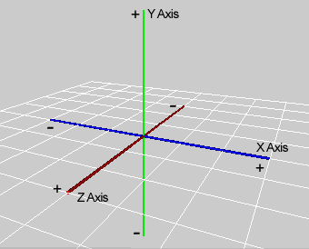
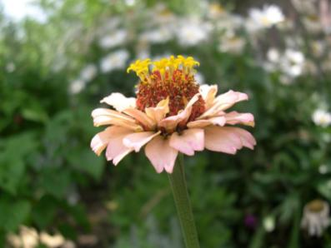
بعد سوم ، جسم سه بعدی
جسم سه بعدی مثل یک گل دارای طول ، عرض و ارتفاع است.

Slide 14
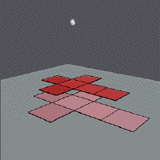
سایه اجسام سه بعدی ٰ بر روی صفحه تشکیل شده و دو بعدی دیده می شود

Slide 15
بعد چهارم ،
اجسام چهار بعدی

Slide 16
نمایش جسم چهاربعدی در دنیای سه بعدی
نکته کلیدی
ما که در جهان سه بعدی زندگی می کنیم قابلیت رویت اجسام چهار بعدی را نداریم و در دنیای سه بعدی ما هرگز دیده نمی شوند و فقط سایه آنها قابل رویت است.

Slide 17
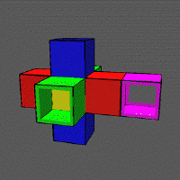
نمایی از سایه جسم چهار بعدی

Slide 18
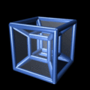
سایه جسم چهار بعدی
x, y, z and w axes. Used terms for these extra directions include ana/ kata sometimes called spissitude or spassitude, vinn/vout and upsilon/delta.
چشم ما فقط می تواند اجسام 1 ، 2 و 3 بعدی را ببیند اجسامی که بعد بیش از 3 بعد داشته باشند را نمی توانیم ببینیم. سایه جسم 4 بعدی هم چون فقط 3 بعد دارد می بینیم
بعد زمان از دست می رود

Slide 19

بعد پنجم ، جسم پنج بعدی
طول ، عرض ، ارتفاع ، زمان ، انرژی

Slide 20
نمایش جسم پنج بعدی در دنیای سه بعدی ؟
بر خلاف جسم 4 بعدی که سایه آن 3 بعدی است و می توانیم سایه اش را ببینیم حتی سایه اجسام پنج بعدی چون 4 بعدی است در دنیای ما قابل مشاهده نیستند.

Slide 21
بعد ارتفاع ، زمان و انرژی از دست رفته تا به صورت 2 بعدی قابل رویت باشد

Slide 22
سوره اعراف آیه 143
و هنگامى كه موسى به ميعادگاه ما آمد و پروردگارش با او سخن گفت، عرض كرد پروردگارا خودت را به من نشان ده تا تو را ببينم! گفت: هرگز مرا نخواهى ديد، ولى به كوه بنگر اگر در جاى خود ثابت ماند مرا خواهى ديد، اما هنگامى كه پروردگارش جلوه بر كوه كرد آنرا همسان زمين قرار داد و موسى مدهوش به زمين افتاد، موقعى كه به هوش آمد عرض كرد: خداوندا منزهى تو (از اينكه قابل مشاهده باشى) من به سوى تو بازگشتم و من نخستين مؤ منانم.(143)
حالا می دانیم چرا خداوند به حضرت موسی فرمود هرگز مرا نخواهی دید چون خداوند موجودی با ابعادی بیش از 4 بعد است به همین دلیل او از دید ما نامرئی است

Slide 23
سوره قیامت
در آن روز صورتهایى شاداب و مسرور است.(22) و به چشم قلب جمال حق را مشاهده می کنند.(23)
مثالی دیگر : در روز قیامت مردم قادر به دیدن خداوند نیستند فقط وجود او را در قلبشان حس می کنند

Slide 24
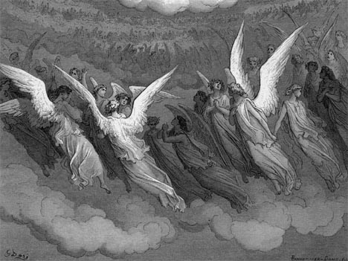
آيا آنها مخلوقات خدا را نديدند كه چگونه سايه‏هايشان از راست و چپ حركت دارند و با خضوع براى خدا سجده مى‏كنند!(48) تمام آنچه در آسمانها و در زمين از جنبندگان وجود دارد و همچنين فرشتگان، براى خدا سجده مى‏كنند و هيچگونه تكبرى ندارند.(سوره نحل آیه 49)

Slide 25
ابعاد در قیامت:
1- صعود ما در قیامت به بعد پنجم است یا بیشتر ؟
2- چرا نعمات بهشتی برای اهل بهشت تکراری نمیشود ؟
« یسئله من فی السموات و الارض ٰ،کل یومٍ هو فی شأن»
هر روز به کاری ( شأن و خلقی ) جدید می پردازد.
« انا انشأناهن انشاءً »
ما آنها را آفرینشی نوین بخشیدیم .
پس سیر صعودی در ابعاد برای انسان ادامه دارد.(صعود به فضای ان بعدی )
« علی ان نبدل امثالکم و ننشئکم فی ما لا تعلمون »
گروهی را به جای گروه دیگر بیاوریم و شما را در جهانی که نمی دانید آفرینشی تازه می بخشیم.
قال امیر المومنین (ع):
الحمدلله الذی لا یموت ولا تنقضی عجائبه لانه کل یوم هو فی شأن من احداث بدیع لم یکن ...
حمد و ستایش مخصوص خداست که هرگز نمی میرد و شگفتیهای خلقتش پایان نمی پذیرد چرا که هر روز در کاری ( خلقتی ) جدید است و موضوع تازه ای می آفریند که هر گز نبوده...

Slide 26
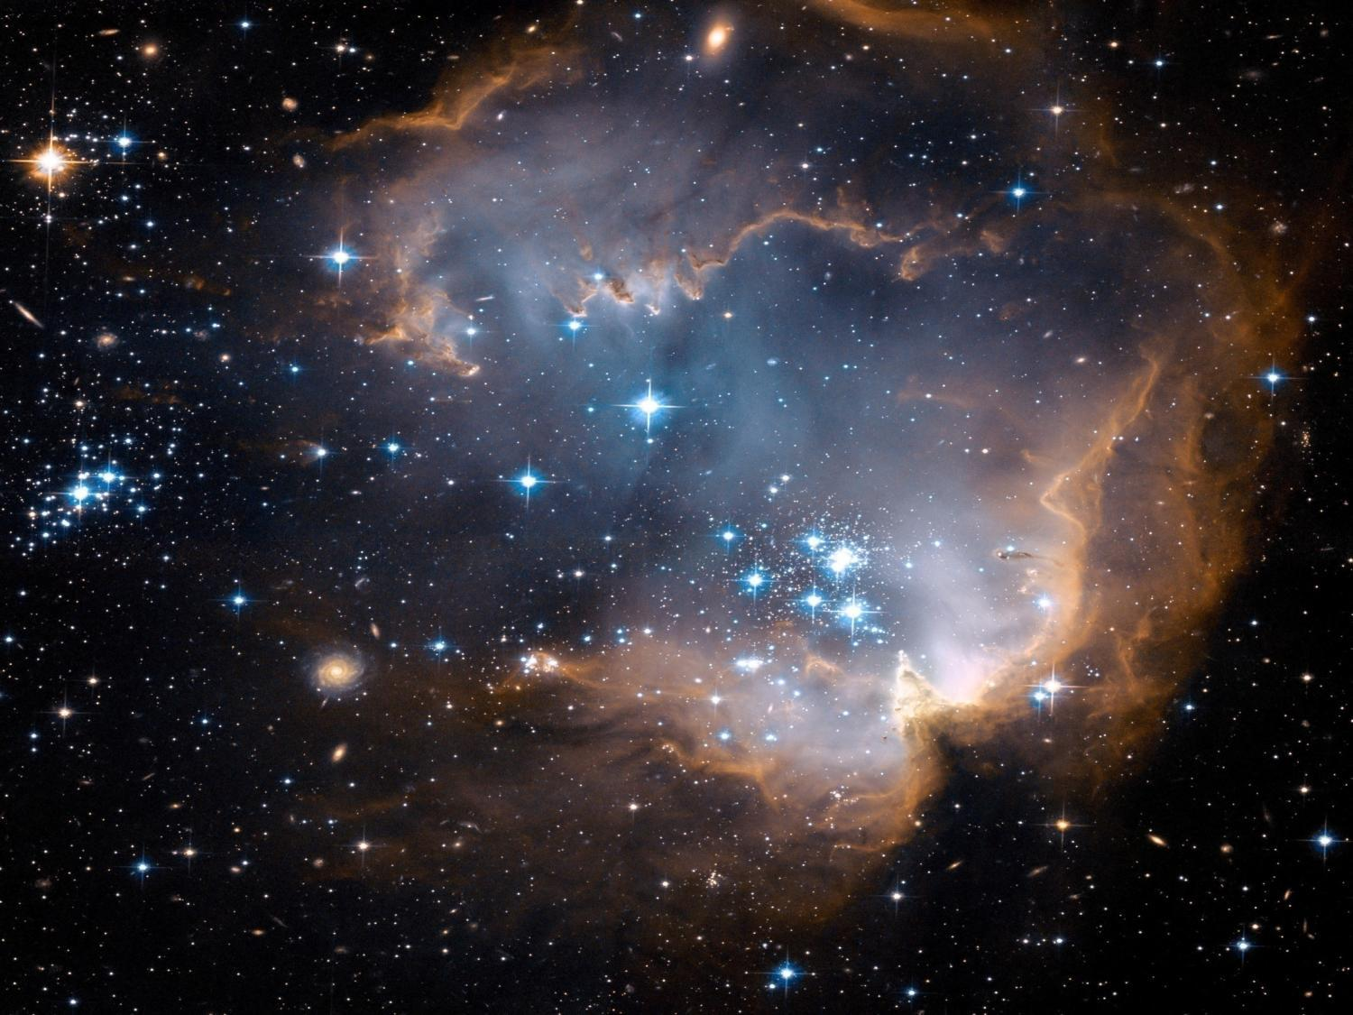
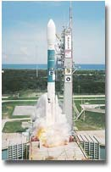

Slide 27
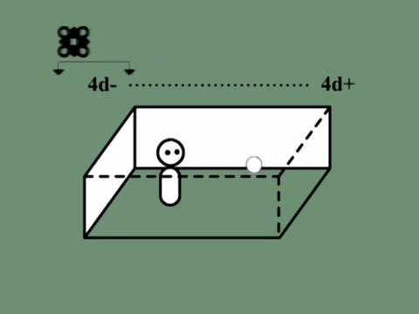
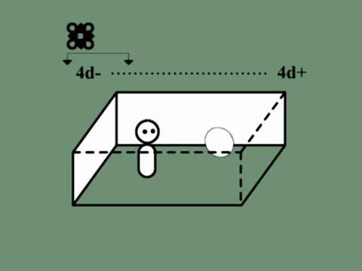
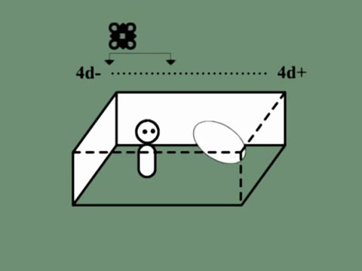
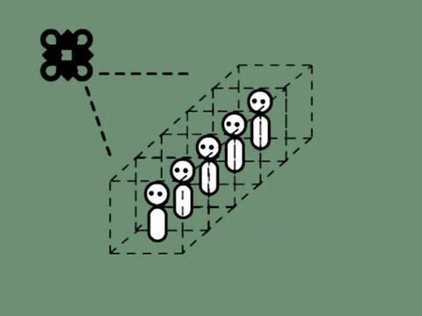
بعد چهارم و نحوه رویت و حضور اجسام 3 و 4 بعدی
در حالی که جسم سه بعدی صرفا می تواند شمائی از جسم 4 بعدی را ببیند جسم 4 بعدی به دلیل گسترده شدن در فضای 3 بعدی قادر است همزمان از همه طرف جسم 3 بعدی را ببیند

Slide 28
ما انسان را آفريديم و وسوسه‏هاى نفس او را مى‏دانيم، و ما به او از رگ قلبش نزديكتريم! (سوره ق آیه 16)

Slide 29
سوره یونس
در هيچ حال (و انديشه‏اى) نيستى و هيچ قسمتى از قرآن را تلاوت نمى‏كنى، و هيچ عملى را انجام نمى‏دهيد مگر اينكه ما ناظر بر شما هستيم در آن هنگام كه وارد آن مى‏شويد، و هيچ چيز در زمين و آسمان از پروردگار تو مخفى نمى‏ماند، به اندازه سنگينى ذره‏اى و نه كوچكتر از آن و نه بزرگتر از آن، مگر اينكه (همه آنها) در كتاب آشكار (و لوح محفوظ علم خداوند) ثبت است.(61)

Slide 30
سوره مجادله
آيا نمى‏دانى كه خداوند آنچه را در آسمانها و آنچه در زمين است مى‏داند، هيچگاه سه نفر با هم نجوى نمى‏كنند مگر اينكه خداوند چهارمين آنها است، و هيچگاه پنج نفر با هم نجوى نمى‏كنند مگر اينكه خداوند ششمين آنها است، و نه تعدادى كمتر و نه بيشتر از آن مگر اينكه او همراه آنها است هر جا كه باشند، سپس روز قيامت آنها را از اعمالشان آگاه مى‏سازد، چرا كه خداوند به هر چيزى دانا است.(7)

Slide 31
بعد چهارم:
بنا و اساس عالم هستی بر علم است پس همه پدیده های طبیعی و ماوراء طبیعی باید بر پایه علم باشد.
سرمایه انسان برای درک هر چه بهتر از ابعاد وجود هستی عقل می باشد ...
سرمایه انسان برای درک هر چه بهتر از بعد چهارم در برزخ بهره مندی از ایمان و بندگی است...
پس دنیا عرصه تکامل انسان برای صعود به ابعاد بالاتر هستی است از این رو دین موجب رشد کمالات وجودی انسان و امکان درک و بهره مندی کاملتر از (نعمات) در بعد چهارم است...
رجعت همان سیر نزولی در ابعاد است ( بازگشت از بعد چهارم به بعد سوم) توجیه طی الارض
رسیدن از یک بعد به صفر بعد ( اختیار نقطه)
رسیدن از دو بعد یک بعد ( اختیار خط ) ...
رسیدن ازسه بعد دو بعد ( اختیار صفحه )
رسیدن از چهار بعد سه بعد ( اختیار فضا )

Slide 32
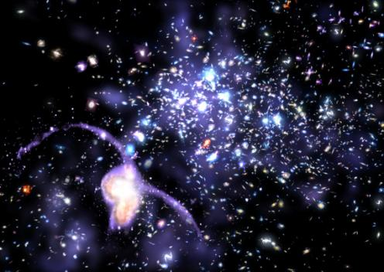
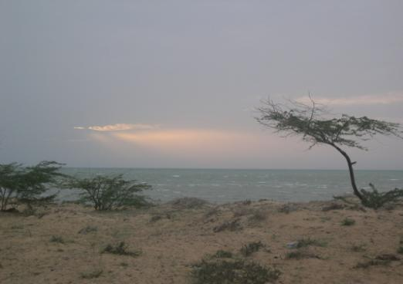
مقایسه زمان دربعد سوم و چهارم
دنیای 4 بعدی
دنیای 3 بعدی ما

Slide 33
Time dilation
(a moving clock ticks more slowly than when it is at rest with respect to the observer)
نکته کلیدی
انبساط زمان انقباض فضا
اجسامی که با سرعتی نزدیک به سرعت نور حرکت می کنند در مقایسه با جسمی که ایستاده یا سرعت حرکت آن کمتر است زمان برای آنها کندتر می گذرد

Slide 34
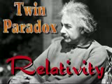
پارادوکس دوقلوهای انشتین

Slide 35
پارادوکس 2 قلوها
مثالی از سفر در بعد چهارم
اگر یکی از 2 قلوها با سفینه ای که سرعتی نزدیک به سرعت نور دارد به سفری60 ساله در فضا برود ( 30 سال رفت و 30 سال برگشت) و قل دیگر او در زمین زندگی کند زمان برای کسی که به فضا رفته 60 سال ولی برای کسی که در زمین مانده 4000000 سال گذشته است !!!

Slide 36
زمان در بعد چهارم
هر سال زندگی در بعد چهارم معادل 66666سال زندگی در بعد سوم یا سال زمینی است

Slide 37
بر اساس قرآن روز قیامت چقدر طول می کشد ؟
فرشتگان و روح (فرشته مخصوص) به سوى او عروج مى‏كنند در آن روزى كه مقدارش پنجاه هزار سال است.(4)بنابراين صبر جميل پيشه كن.(5)زيرا آنها آن روز را دور مى‏بينند.(6)و ما آن را نزديك مى‏بينيم!(7)همان روز كه آسمان همچون فلز گداخته مى‏شود.(8)و كوهها مانند پشم رنگين متلاشى خواهد بود.(9)و هيچ دوست صميمى سراغ دوستش را نمى‏گيرد!(10) سوره المعارج
50 هزار سال زمینی یعنی فقط 9 ماه در بعد چهارم

Slide 38
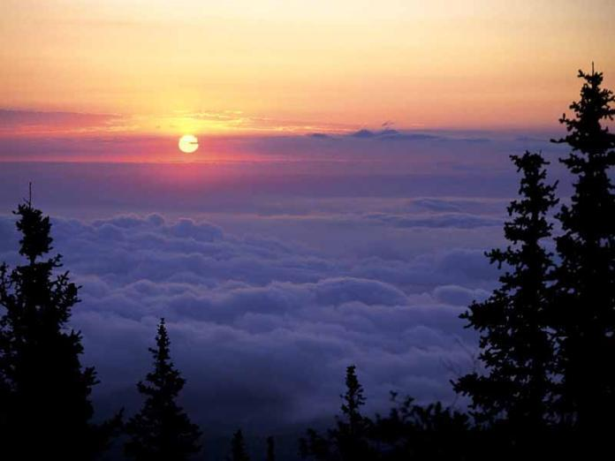
زمان در بعد چهارم
هر روز زندگی در بعد چهارم معادل 182 سال و 7 ماه زمینی است

Slide 39

زمان در بعد چهارم
هر ساعت در بعد چهارم معادل 7 سال و 7 ماه زمینی است

Slide 40
هزار ماه شب قدر یعنی چه ؟
به نام خداوند بخشنده‏ى مهربان
ما آن (قرآن) را در شب قدر نازل كرديم.(1)و تو چه مى‏دانى شب قدر چيست؟(2)شب قدر بهتر از هزار ماه(3)فرشتگان و روح در آن شب به اذن پروردگارشان براى (تقدير) هر كار نازل مى‏شوند.(4)شبى است مملو از سلامت (و بركت و رحمت) تا طلوع صبح(5)

Slide 41
شب قدر و بعد چهارم
هر ساعت در بعد چهارم معادل 91 ماه و 10 روز در بعد سوم است.
1000 ماه معادل 10.95 ساعت یعنی 10 ساعت و 57 دقیقه است.
فاصله اذان مغرب تا اذان صبح شب محسوب می شود که امسال در شب بیست و سوم این فاصله معادل 10 ساعت و 20 دقیقه بود یعنی
شب قدر امسال معادل 944 ماه بود .
با این عدد می توان فهمید در چه شبی از سال قرآن بر پیغمبر نازل شده است.

Slide 42
حتی وقتی مردیم زمان زندگی در زمین را هم در بعد چهارم حساب می کنیم.
قَالُوا لَبِثْنَا یَوْمًا أَوْ بَعْضَ یَوْمٍ فَاسْأَلْ الْعَادِّینَ (مؤمنون/ 113 )
مى‏گویند: یک روز یا پاره‏اى از یک روز ماندیم، از شما گران [خود] بپرس.
(خداوند) مى‏گويد چند سال در روى زمين توقف كرده‏ايد.(112)در پاسخ مى‏گويند: تنها به اندازه يك روز يا قسمتى از يك روز! از آنها كه مى‏توانند بشمارند سؤ ال فرما.(113)مى گويد (آرى) شما مقدار كمى توقف كرديد اگر مى‏دانستيد!(114)
سوره مومنون آیه 113

Slide 43
قرآن کریم : (آرى) شما مقدار كمى توقف كرديد اگر مى‏دانستيد !
120 سال عمر در زمین معادل 15 ساعت و 45 دقیقه زندگی در بعد چهارم است.
80 سال عمر دنیوی معادل 10 ساعت و 30 دقیقه زندگی دربعد چهارم و
60 سال زمینی معادل 8 ساعت و 15 دقیقه است .
شما چند ساعت است در روی زمین زندگی می کنید ؟

Slide 44
سوره احقاف
بنابراين صبر كن آن گونه كه پيامبران اولو العزم شكيبائى كردند و براى (عذاب) آنها شتاب مكن، هنگامى كه وعده‏هائى را كه به آنها داده شد مى‏بينند احساس مى‏كنند كه گوئى فقط ساعتى از يكروز در دنيا توقف داشتند، اين ابلاغى است براى همگان، آيا جز قوم فاسق هلاك مى‏شوند؟ آیه 35

Slide 45
سوره النازعات
کَأَنَّهُمْ یَوْمَ یَرَوْنَهَا لَمْ یَلْبَثُوا إِلَّا عَشِیَّةً أَوْ ضُحَاهَا (نازعات/46)
روزى که آن را مى‏بینند، گویى که آنان جز شبى یا روزى درنگ نکرده‏اند.
روزى كه آن (قیامت ) را بنگرند گويى جز شبانگاهى يا بامدادش ( را در دنيا) به سر نبرده‏اند.46

Slide 46
داستان عزیر پیامبر در قرآن
يا همانند كسى كه از كنار يك آبادى (ويران شده) عبور كرد، در حالى كه ديوارهاى آن، به روى سقفها فرو ريخته بود، (و اجساد و استخوانهاى اهل آن، در هر سو پراكنده بود، او با خود) گفت: (چگونه خدا اينها را پس از مرگ، زنده مى‏كند؟! ) (در اين هنگام،) خدا او را يكصد سال میراند، سپس زنده كرد، و به او گفت: چه قدر درنگ كردى ؟گفت: يك روز، يا بخشى از يك روز. فرمود: نه، بلكه يكصد سال درنگ كردى! سوره بقره آیه 259
کسی که 100 سال قبل مرده فقط 13 ساعت و 10 دقیقه در بعد چهارم از مرگش می گذرد یعنی بخشی از یک روز

Slide 47
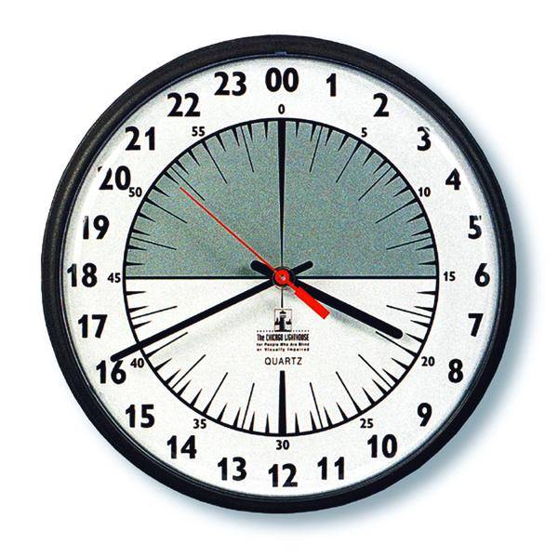
چرا همه زمان ها در قرآن بر مبنای بعد چهارم است ؟
آنها زندگى زودگذر دنيا را دوست دارند در حالى كه پشت سر خود روز سخت و سنگينى را رها مى‏كنند.( سوره انسان آیه 27)

Slide 48
دوران جنینی ، مقدمه ورود به هستی موقت
طی 9 ماه در بعد سوم
زندگی دنیوی
مرگ
رستاخیز، مقدمه ورود به هستی دائم
طی 9 ماه در بعد چهارم
زندگی اخروی

Slide 49
معاد و فیزیک

Slide 50
فرمول ریاضی معاد جسمانی
اگر بدن ما تبدیل به انرژی شده باشد دوباره عینا” به ماده تبدیل شده و زنده خواهد شد
E
2
E = M. C
M =
2
C

Slide 51
معاد جسمانی
و در صور دميده مى‏شود، و تمام كسانى كه در آسمانها و زمين هستند مى‏ميرند مگر كسانى كه خدا بخواهد، سپس بار ديگر در صور دميده مى‏شود، ناگهان همگى بپا مى‏خيزند، و در انتظار (حساب و جزا) هستند. سوره زمر آیه 68

Slide 52
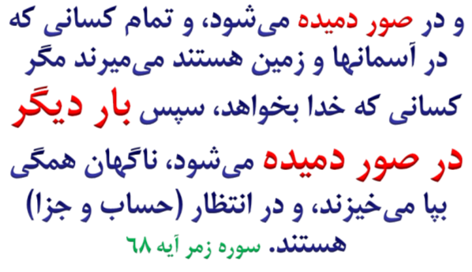
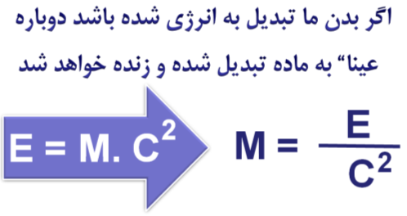
معاد جسمانی

Slide 53
بعد چهارم و جابجائی اجسام سه بعدی

Slide 54
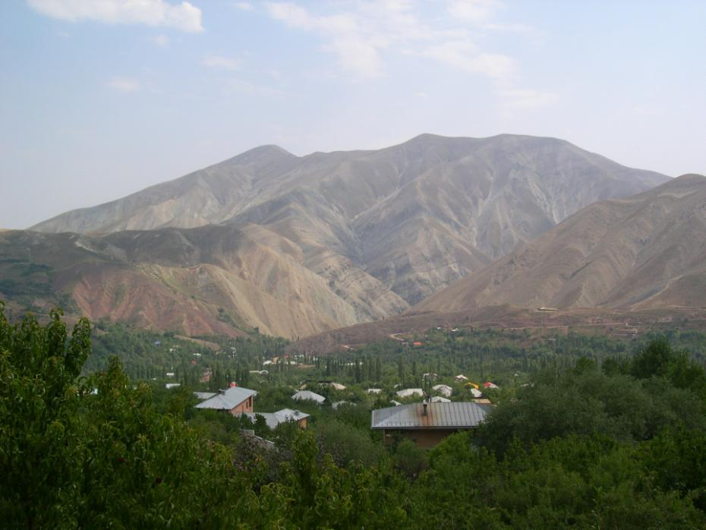
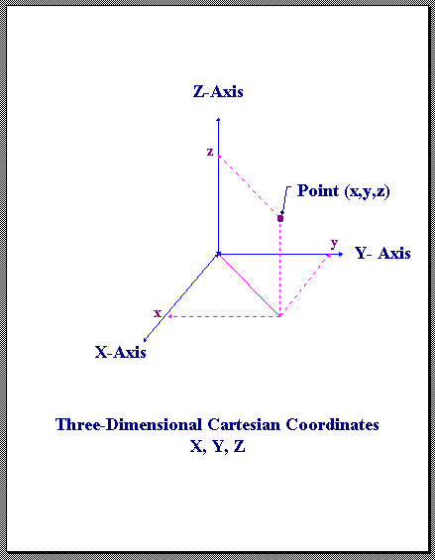
یعنی در زمان ثابت ، طول ، عرض و ارتفاع جسم عوض می شود
W- Axis (t)

Slide 55
بعد چهارم و جابجائی اجسام سه بعدی
( سوره نمل )
(سليمان) گفت، اى بزرگان! كداميك از شما توانائى داريد تخت او را پيش از آنكه خودشان نزد من آيند براى من بياوريد؟!(38)عفريتى از جن گفت: من آنرا نزد تو مى‏آورم پيش از آنكه از مجلست برخيزى و من نسبت به آن توانا و امينم!(39)(اما) كسى كه دانشى از كتاب (آسمانى) داشت گفت، من آنرا پيش ‍ از آنكه چشم بر هم زنى نزد تو خواهم آورد! و هنگامى كه (سليمان) آنرا نزد خود مستقر ديد گفت اين از فضل پروردگار من است تا مرا آزمايش ‍ كند كه آيا شكر او را بجا مى‏آورم يا كفران مى‏كنم ؟(40)

Slide 56
بعد چهارم و جابجائی اجسام سه بعدی
( سوره اسراء )
پاك و منزه است خدائى كه بنده اش را در يك شب از مسجد الحرام به مسجد اقصى كه گرداگردش را پر بركت ساختيم برد، تا آيات خود را به او نشان دهيم او شنوا و بيناست.(1)

Slide 57
سرعت نور

Slide 58
سوره سجده آیه 5
تَعْرُجُ الْمَلَئكةُ وَ الرُّوحُ إِلَيْهِ فى يَوْمٍ كانَ مِقْدَارُهُ خَمْسِينَ أَلْف سنَةٍ
امور اين جهان را از آسمان به سوى زمين تدبير مى‏كند سپس در روزى كه مقدار آن هزار سال از سالهائى است كه شما مى‏شمريد به سوى او باز مى‏گردد (و دنيا پايان مى‏يابد).
1= 1000 یا 1= 182 سال ؟

Slide 59
آیه تعیین سرعت نور
فاصله
سرعت
------- =
زمان
امور اين جهان را از آسمان به سوى زمين تدبير مى‏كند سپس در روزى كه مقدار آن هزار سال از سالهائى است كه شما مى‏شمريد به سوى او باز مى‏گردد (و دنيا پايان مى‏يابد).

Slide 60
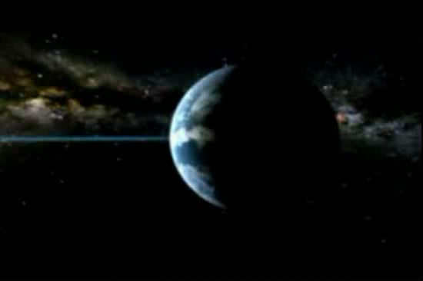
زمان = روز نجومی ( در رابطه با ستاره ها )
روز زمینی برابر است با 23 ساعت و 56 دقیقه و 4/0906 ثانیه
زمان بر حسب ثانیه برابر است با 86164/0906

Slide 61
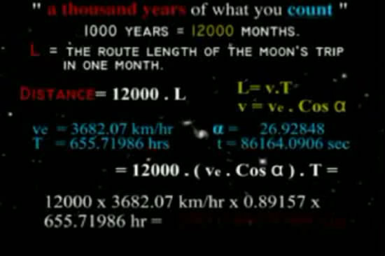
فاصله = هزار سال از سالهائى است كه شما مى‏شمريد
هر سال 12 ماه در نتیجه 12 * 1000 = 12000
L = طول مسیر سفر ماه در طی یک ماه
فاصله = 12000 * L
25831348035/086 km

Slide 62

محاسبه سرعت نور در قرآن
فاصله
299792.49 km/ sec
سرعت
------- =
زمان
25831348035/086
سرعت
-------------- =
86164/0906

Slide 63
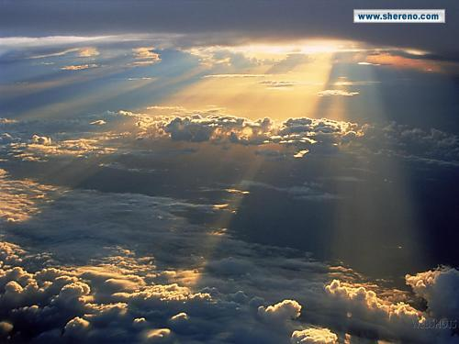
سرعت نور محاسبه شده بر اساس قرآن 299792.49 کیلومتر بر ثانیه
سرعت نور در آزمایشگاه ملی فیزیک بریتانیا 299792.459 کیلومتر بر ثانیه
سرعت نور در انجمن ملی استانداردهای امریکا 299792.457 کیلومتر بر ثانیه

Slide 64
سرعت سیر ملائکه:
طبق نظریه نسبیت وقتی چیزی سرعت بگیرد زمان برای او به نسبت ما کند احساس میشود و در دید ما خیلی طول میکشد....
زمان برای فرشته های در حال حرکت اسلام یک روز است و برای ما 50000 سال،خوب نظرتون چیه که برعکس عمل کنیم و سرعت یک فرشته قرآن را در حرکت به دستآوریم؟
همه میدانیم که فرمول اصلی انبساط زمان بر حسب سرعت این است:
که با یک این ور و آن ور کردن سرعت بر اساس انبساط میشود:
سال های قمری حدود 345 روز دارند یعنی میزان اختلاف زمان ما با یک فرشته در حال حرکت 50000*345 است.
پس جایگزین میکنیم:

Slide 65
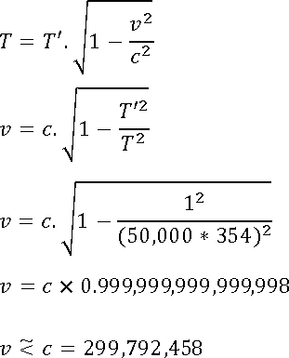
یعنی یک مقدار ناچیز کمتر از سرعت نور که آنهم به قول یکی از سایتها حتماً به دلیل آن است که فرشته یک وجودی دارد و جرمش صفر نیست!

Slide 66
الف ) روابط عددی بین لغات
( اذکار ، تعبیر خواب ، و روابط ماهوی مانند عدد اتمی و جرم اتمی آهن در قرآن...)
امام 12 بار
کلمه مرد و زن 24 بار در قرآن مقدس آمده است
دنيا (يکي ازنامهاي زندگي):115آخرت (نامي براي زندگي پس از اين جهان): 115
ملائکه: 88شياطين: 88
زندگي: 145مرگ: 145
سود: 50زيان: 50
ملت (مردم): 50پيامبران: 50
ابليس(پادشاه شياطين): 11پناه جوئي از شر ابليس: 11
مصيبت: 75شکر: 75
صدقه: 73رضايت: 73
فريب خوردگان (گمراه شدگان): 17مردگان (مردم مرده): 17
مسلمين: 41جهاد: 41
طلا: 8زندگي راحت: 8
جادو: 60فتنه: 60
زکات: 32برکت: 32
عقل 83نور: 83
زبان: 25موعظه (گفتار، اندرز): 25
آرزو: 8ترس: 8
آشکارا سخن گفتن

Slide 67
سختي: 114صبر: 114
محمد (صلوات الله عليه): 4شريعت (آموزه هاي حضرت محمد (ص)): 4
ساعه 48 بار – 24 بار تنها و 24 بار با پیشوند
سجده 34 بار – تعداد دفعات سجده در 17 رکعت
حسنات 180 بار سیئات 180
رسول و مشتقات 513 بار و نام 28 پیامبر 513 بار
رسل 368 بار و الناس 368 بار
محمد و احمد 5 بار کلمه صلوات 5
سرور 4 بار و حزن 4 بار
الحر 4 بار و البرد 4 بار
حزب الله 3 و حزب الشیطان 3 بار
مصیبه 75 بار و شکر 75 بار
جهر 16 بار و علانیه 16 بار
شده 102 بار صبر 102 بار
محبه 83 بار و طاعه 83 بار ( ما احب الله من عصاه )
بر 20 ثواب 20 بار
جحیم 26 بار و عقاب 26 بار

Slide 68
حرث 14 بار زراعت 14 بار
اجر 108 بار عمل 108 بار ( لیس للانسان الا ما سعی )
ایمان و مشتقات 811 بار علم و معرفت 811 بار
رحمن 57 بار رحیم 114 بار
جزاء 117 بار و مغفره 234 بار
عسر 12 بار یسر 36 بار
ونيز جالب خواهد بود به دفعاتي که کلمات زير در قرآن ظاهر شده اند نگاهي داشته باشيم:
نماز: 5
ماه: 12
روز: 365
دريا : 32، زمين (خشکي): 13
آيا مي توان گفت که اينها همه بر حسب اتفاق در قرآن مجيد آمده است؟

Slide 69
ب) تعداد حروف و ارزش ابجدی
پديده بى نظيرى که در قرآن وجود دارد، در هيچ کتاب نوشته دست بشر يافت نميشود. هر يک از عناصر قرآن داراى ترکيبى است رياضى: سوره ها، آيات، لغات، تعداد حروف، تعداد کلمات هم خانواده، تعداد و انواع اسم هاى الهى، همگى داراى ترکيبى خاص هستند.
براى اولين بار در تاريخ، ما کتابى داريم با اثبات نويسندگى الهى- ترکيب رياضى ماوراء انسانى.
كلمه“ اسم “ 19 بار ( و له الاسماء الحسنی ) برابر با ارزش ابجدی کلمه واحد 19 پس اين معجزه موضوع و هدف اصلى قرآن را که همان "يکتايى خدا" است، تاکيد مى کند.
کلمه مبارکه " لا اله الا الله " 19 بار در قرآن آمده است
كلمه “ الله “ به حروف ابجد 66 و تعداد حروف سوره توحید 66
و اماعدد نوزده مخرج مشترک سراسر سيتم رياضى قرآن است. اين پديده خصوصا شگفت انگیز است وقتيکه در نظر داشته باشيم (۱) که قرآن در زمان جهالت و نادانى آشکار شد، و (۲) سوره ها و آيات وحى شده از نظر زمان و مکان وحى با هم فاصله بسيارى داشتند.
كلمه ‍‎‎‎‎‏“ اسم “ 19 باركلمه “ الله “ 2698بار(42*19)، كلمه “ الرحمن “ 57 بار (3*19) وكلمه “ الرحيم “ 114بار (6*19)ديده مي شود.
مسئله جالب اينكه در سوره اخلاص بعد از “قل هو الله احد “ جمله “ الله الصمد“ آمده در صورتي كه اگر “هو الصمد“ مي آمد ، جمله صحيح بود. از نظر دسترو زباني بايد “هو “ مي آمد اما با اين حال “الله“ آمده است ، اگر بجاي “الله“ “هو“ مي آمد ، سيستم رياضي قران بهم مي ريخت و اين مسئله شباهت زيادي دارد به همان “اخوان“ و “قوم“ در سوره “ق“. مانند بسم الله در سوره توبه و بسم الله مجریها و مرسیها( نظم رحمن و رحیم بهم می ریخت )
ابتدا باید بدانیم که چرا عدد مورد توجه خداوند 19 است:

Slide 70
19 ویژگی مهمی دارد که هیچ عدد دیگری آن ویژگی ها را ندارد:
همانطور که میبینید 19 از ترکیب اولین عدد و آخرین عدد ساخته شده است؛
إِنَّا لِلَّهِ وَ إِنَّا إِلَيْهِ راجِعُونَ : همانا ابتدا از سوی خدا آمده ایم و در انتها به سوی او باز می گردیم.
همچنین در آیه ی 3 سوره ی 57 (3 ×19) آمده است :
هُوَ الْأَوَّلُ وَالْآخِرُ وَالظَّاهِرُ وَالْبَاطِنُ وَهُوَ بِكُلِّ شَيْءٍ عَلِيمٌ. همانطور که نمایان است در اینجا نیز خداوند خود را اول و آخر هر چیز معرفی میکند که همه ی امور به اراده ی اوست. نکته ی جالب تر این است که اگر شماره ی این آیه را در 19 ضرب کنیم شماره ی سوره ی آن به دست می آید.
همچنین در آیه ی 30 و 31 سوره ی مدثر(74) می توانیم دلایل وجود معجزه ی 19 را بیابیم:
30 و 31 سوره مدثر:
"وَمَا جَعَلْنَا أَصْحَابَ النَّارِ إِلَّا مَلَائِكَةً وَمَا جَعَلْنَا عِدَّتَهُمْ إِلَّا فِتْنَةً لِّلَّذِينَ كَفَرُوا لِيَسْتَيْقِنَ الَّذِينَ أُوتُوا الْكِتَابَ وَيَزْدَادَ الَّذِينَ آمَنُوا إِيمَانًا وَلَا يَرْتَابَ الَّذِينَ أُوتُوا الْكِتَابَ وَالْمُؤْمِنُونَ وَلِيَقُولَ الَّذِينَ فِي قُلُوبِهِم مَّرَضٌ وَالْكَافِرُونَ مَاذَا أَرَادَ اللَّهُ بِهَذَا مَثَلًا كَذَلِكَ يُضِلُّ اللَّهُ مَن يَشَاء وَيَهْدِي مَن يَشَاء وَمَا يَعْلَمُ جُنُودَ رَبِّكَ إِلَّا هُوَ وَمَا هِيَ إِلَّا ذِكْرَى لِلْبَشَرِ"
بر آن (دوزخ) نوزده (نگهبان) است (30) "علیها تسعه عشر“

Slide 71
و ما موكلان آتش را جز فرشتگان نگردانيديم و شماره آنها را جز آزمايشى براى كسانى كه كافر شده‏اند قرار نداديم تا آنان كه اهل كتابند يقين به هم رسانند و ايمان كسانى كه ايمان آورده‏اند افزون گردد و آنان كه كتاب به ايشان داده شده و (نيز) مؤمنان به شك نيفتند و تا كسانى كه در دلهايشان بيمارى است و كافران بگويند خدا از اين وصف‏كردن چه چيزى را اراده كرده است اين گونه خدا هر كه را بخواهد بيراه مى‏گذارد و هر كه را بخواهد هدايت مى كند و (شماره) سپاهيان پروردگارت را جز او نمى‏داند و اين (آيات) جز تذكارى براى بشر نيست (31) .
پس عدد 19 بعبارتی امضاء الکترونیکی خالق بر روی هر آنچه که خلق کرده است می باشد .
1- اولين آيه قرآن « بسم الله الرحمن الرحيم » داراي 19 حرف عربي است.
2- قرآن مجيد از 114 سوره تشكيل شده است و اين عدد به 19 قسمت است (6× 19) .
3- اولين سوره اي كه نازل شده است سوره علق (شماره96) نوزدهمين سوره از آخر قرآن است ، 19 آیه دارد شامل 304 حرف دارد ( 19*16) .
4- سوره علق 19 آيه دارد. آخرین سوره نصر شامل 19 کلمه ، و اولین آیه آن نیز 19 حرف دارد .
5- سوره علق 285 حرف (15× 19) دارد .
6- اولين باركه جبرئيل امين با قرآن فرود آمد 5 آيه اولي سوره علق را آورد كه شامل 19 كلمه است.

Slide 72
7- اين 19 كلمه ، 76 حرف (4× 19) دارد .
8-دومين باري كه جبرئيل امين فرود آمد 9 آيه اولي سوره قلم (شماره 68) را آورده كه شامل 38 كلمه است. (2 × 19) .
9- سومين باركه جبرئيل امين فرود آمد 10 آيه اولي سوره مزمل (شماره 73) را آورد كه شامل 57 كلمه است. (3× 19).
10- چهارمين باركه جبرئيل فرود آمد 30 آيه اولي سوره مدثر (شماره 74) را آورد كه آخرين آيه آن « بر آن دوزخ 19 فرشته موكلند» مي باشد. (آيه 30) .
11- پنجمين بار كه جبرئيل فرود آمد اولين سوره كامل « فاتحه الكتاب» را آورد كه با اولين بيانيه قرآن بسم الله الرحمن الرحيم (19 حرف) اغاز مي شود . اين بيانيه 19 حرفي بالفاصله بعد از نزول آيه «برآن دوزخ 19 فرشته موكلند» نازل شد . اين مراتب گواهي ارتباط آري از شبهه آيه 30 سوره مدثر(عدد 19) و اولين بيانيه قرآن «بسم الله الرحمن الرحيم» (عدد 19) با سيستم اعداي اعجاز آميز است كه بر عدد 19 بنا نهاده شده است.
12-ما بين"بسم الله الرحمن الرحيم" جا افتاده (سوره ۹) و تکرار مجدد آن در (سوره ۲۷)، تعداد ۱۹ سوره وجود دارد. مجموع کلمات بین دو بسم الله 342 ( 19*18)

Slide 73
ترکیب عددى ماوراء انسانى
بیایید براى هر سوره شماره هر آیه قرآن را بعد از تعداد آیات در آن سوره بنویسم. سوره ۱ که شامل هفت آیه است به این شکل نشان داده خواهد شد، ۱۲۳۴۵۶۷ ۷. در اینجا میخواهیم با نوشتن شماره آیات پهلوى هم عدد بزرگى بدست آوریم. براى پیدا کردن عددى که نماینده سوره ۲ است، ابتدا تعداد آیات در این سوره را مینویسیم، ۲۸۶، سپس شماره هر آیه را پهلوى هم. بنابراین، عدد نشان دهنده سوره ۲ به این شکل در مى آید
۲۸۶ ۲۸۵ ۲۸۴ ..........۱۲۳۴۵ ۲۸۶. دو عددى که نشان دهنده دو سوره هستند:
۲۸۶ ۲۸۵ ۲۸۴ ...........۱۲۳۴۵ ۲۸۶ و ۱۲۳۴۵۶۷ ۷
این دو عدد را در کنار هم قرار میدهیم تا یک عدد تشکیل دهند، در نتیجه عدد زیر حاصل میشود:
۲۸۶ ۲۸۵ ۲۸۴ ..........۵ ۴ ۳ ۲ ۱ ۲۸۶ ۷ ۶ ۵ ۴ ۳ ۲ ۱ ۷
این عمل را براى همه سوره هاى قرآن انجام میدهیم، بنابراین عدد بسیار طویلى بدست مى آوریم که شامل همه آیات قرآن است. عددى که نشان دهنده همه قرآن است، بر عدد ۱۹ قابل قسمت است، و شامل ۱۲۶۹۲ رقم است که همچنین بر ۱۹ قابل قسمت است. n(1),n(2),...,n(114) تعداد آیات سوره های قرآن
۱۲۳۴۵۶ ۶ ۱۲۳۴۵ ۵ .......۲۸۶ ......۱۲۳۴۵ ۲۸۶ ۱۲۳۴۵۶۷ ۷ n(1)123…n(1)n(2)123…n(2)…………….n(114)123…n(114)
اولین عدد:این عدد بسیار طویل داراى ۱۲۶۹۲ رقم است (۶۶۸×19) و شامل همه سوره ها در قرآن ایت. ابتدا تعداد آیات در سوره، و سپس شماره آیات. برنامه کامپیوترى خاصى که اعداد بسیار بزرگ را تقسیم میکند، نشان داده که این عدد طویل بر ۱۹ قابل قسمت است.
حالا بجاى اینکه مجموع شماره آیات در هر سوره را قبل از شماره آیات قرار دهید، بیایید این مرتبه آنها را بعد از شماره آیات قرار دهیم. بنابراین، عدد نشان دهنده سوره ۱ به این شکل در مى آید ۷ ۱۲۳۴۵۶۷ ، بجاى ۱۲۳۴۵۶۷ ۷، و عدد جدید براى سوره ۲ به این شکل خواهد بود ۲۸۶ ۲۸۶ ۲۸۵ ۲۸۴ ....... ۱۲۳۴۵ بجاى ۲۸۴۲۸۵۲۸۶ .......۱۲۳۴۵ ۲۸۶. عدد نشان دهنده این دو سوره به شکل زیر خواهد بود:
۲۸۶ ۲۸۶ ۲۸۵ ۲۸۴ ........۵ ۴ ۳ ۲ ۱ و ۷ ۷ ۶ ۵ ۴ ۳ ۲ ۱
این دو عدد را در کنار هم قرار میدهیم تا یک عدد طویل حاصل شود که نشانگر ۲ سوره اول است و به این شکل خواهد بود:
۲۸۶ ۲۸۶ ۲۸۵ ۲۸۴........ ۵ ۴ ۳ ۲ ۱ ۷ ۷ ۶ ۵ ۴ ۳ ۲ ۱
از آنجاییکه ما مجموع آیات هر سوره را در آخر هر سوره قرار میدهیم، باید جمع کل تعداد آیات (۶۲۳۴) را در آخر قرآن قرار دهیم. بنابراین، آخرین اعداد نشان دهنده آخرین سوره (۶ ۱۲۳۴۵۶ ) است، بدنبال آن، جمع کل تعداد آیات در قرآن (۶۲۳۴):
۶۲۳۴ ۶ ۶ ۵ ۴ ۳ ۲ ۱ <<< ۶۲۳۴ و ۶ ۶ ۵ ۴ ۳ ۲ ۱
با قرار دادن همه آیات سوره ها با یکدیگر، عدد طویلى حاصل میشود که داراى ۱۲۶۹۶ رقم است و بر ۱۹ قابل قسمت است.
۶۲۳۴ ۶ ۱۲۳۴۵۶ ۵ ۱۲۳۴۵......۲۸۶ ۲۸۶.....۱۲۳۴۵ ۷ ۱۲۳۴۵۶۷
123…n(1)n(1)123…n(2)n(2)…………….123…n(114)n(114)

Slide 74
دومین عدد: شماره هر آیه در هر سوره و بدنبال آن تعداد آیات در هر سوره. آخرین ۱۱ رقم نشان داده شده در اینجا، ۶ آیه آخرین
سوره است، و بدنبال آن تعداد آیاتش (۶)، بدنبالش جمع کل تعداد آیا شماره دار در قرآن (۶۲۳۴). عدد کامل و طویل بر ۱۹
حال شماره هر سوره را هم بحساب مى آوریم
شماره هر آیه در هر سوره را بنویسید، بدنبال آن شماره سوره، بدنبال آن تعداد آیات در سوره. بنابراین، عددى که نماینده سوره ۱ است به
این شکل است: ۷ ۱ ۷ ۶ ۵ ۴ ۳ ۲ ۱ عددى که نماینده سوره ۲ است به این شکل است: ۲۸۶ ۲ ۲۸۶ ۲۸۵ ۲۸۴ .... ۵ ۴ ۳ ۲ ۱ عددى که
نماینده آخرین سوره است (۱۱۴) به این شکل است: ۶ ۱۱۴ ۶ ۵ ۴ ۳ ۲ ۱ دوباره جمع کل تعداد آیات (۶۲۳۴) به آخر اضافه میشود. این عدد که نشان دهنده همه قرآن است بر ۱۹ قابل قسمت است: n(1),n(2),...,n(114) تعداد آیات سوره های قرآن s(1),s(2),…,s(114) شماره سوره ها
۶۲۳۴ ۶ ۱۱۴ ۱۲۳۴۵۶ ...... ۲۸۶ ۲ ۲۸۶ ......۱۲۳۴۵ ۷ ۱ ۱۲۳۴۵۶۷
123…n(1)s(1)123…n(2)s(2)…………….123…n(114)s(114)
سومین عدد: شماره هر آیه، بدنبال آن شماره سوره، سپس تعداد آیات در سوره. جمع کل تعداد آیات شماره دار بر آخر اضافه میشود. عددطویل(۱۲۹۳۰ رقمى ) بر ۱۹ قابل قسمت است.
بجاى قرار دادن تعداد آیات در هر سوره در آخر سوره، حال تعداد آیات را در ابتداى سوره قرار میدهیم. بنابراین، عدد نشاو دهنده سوره ۱ به این شکل است: ۱ ۱۲۳۴۵۶۷ ۷، بجاى ۷ ۱ ۱۲۳۴۵۶۷، و عدد نشان دهنده سوره ۲ به این شکل است:
۲ ۲۸۶ ۲۸۵ ۲۸۴ ..... ۱۲۳۴۵ ۲۸۶، بجاى ۲۸۶ ۲ ۲۸۶ ۲۸۵ ۲۸۴ ....۱۲۳۴۵. این عدد بسیار طویل که نشان دهنده همه قرآن است بر ۱۹ قابل قسمت است. n(1),n(2),...,n(114) تعداد آیات سوره های قرآن s(1),s(2),…,s(114) شماره سوره ها
۶۲۳۴ ۱۱۴ ۱۲۳۴۵۶ ۶.....۲ ۲۸۶ ...... ۱۲۳۴۵ ۱۲۸۶ ۱ ۱۲۳۴۵۶۷ ۷ n(1)123…n(1) s(1)n(2)123…n(2)s(2) …………….n(114)123…n(114)s(114)
چهارمین عدد: تعداد آیات در هر سوره و بدنبال آن شماره هر آیه، سپس شماره سوره. آخرین ۱۴ رقم نشان داده شده در بالا، تعداد آیات است در آخرین سوره (۶) بدنیال آن شماره شش آیه (۱۲۳۴۵۶)، بدنبال آن شماره سوره (۱۱۴)، سپس مجموع تعداد آیات شماره دار در قرآن. این عدد طویل (شمامل ۱۲۹۳۰ رقم) بر ۱۹ قابل قسمت است.
حالا شماره هر آیه در هر سوره را بنویسید، بدنبال آن مجموع شماره آیات براى هر سوره. سوره۱ داراى ۷ آیه است، و مجموع شماره آیات آن میشود ۲۸=۷+۶+۵+۴+۳+۲+۱. بنابراین، عدد نشان دهنده سوره ۱ به این شکل است: ۲۸ ۱۲۳۴۵۶۷ .
مجموع شماره آیات سوره ۲ میشود ۴۱۰۴۱ ۲۸۶ ۲۸۵ ۲۸۴ ..... ۱۲۳۴۵
عدد نشان دهنده آخرین سوره که داراى ۶ آیه است به این شکل است: ۲۱ ۱۱۲۳۴۵۶ زیرا ۲۱=۶ +۵+۴+۳+۲+۱.

Slide 75
عدد کامل نشان دهنده همه قرآن داراى ۱۲۳۴۵۶ رقم است و بر ۱۹ قابل قسمت است. به این شکل میشود: n(1),n(2),...,n(114) تعداد آیات سوره های قرآن sn(1),sn(2),…,sn(114) مجموع شماره سوره ها
۲۱ ۱۲۳۴۵۶ ... ۴۱۰۴۱ ۲۸۴۲۸۵۲۸۶ ... ۱۲۳۴۵ ۲۸ ۱۲۳۴۵۶۷
123…n(1)sn(1)123…n(2)sn(2)…………….123…n(114)sn(114)
پنچمین عدد: شماره هر آیه در هر سوره و بدنبال آن مجموع شماره آیات. عدد طویل داراى ۱۲۸۲۶ رقم است، و بر ۱۹ قابل قسمت است.
قابل توجه است که اگر ترتیب شماره آیات و مجموع شماره آیات را در "پنچمین عدد" که در بالا نشان داده شده است، بر عکس کنیم، یعنى مجموع شماره آیات را قبل از سوره قرار دهیم، عدد طویل حاصل هنوز بر ۱۹ قابل قسمت است. n(1),n(2),...,n(114) تعداد آیات سوره های قرآن sn(1),sn(2),…,sn(114) مجموع شماره سوره ها
۱۲۳۴۵۶ ...... ۲۸۵۲۸۶ ...... ۱۲۳۴۵ ۴۱۰۴۱ ۱۲۳۴۵۶۷ ۲۸ sn(1)123…n(1)sn(2)123…n(2)…………….sn(114)123…n(114)
ششمین عدد: با قرار دادن مجموع شماره آیات در ابتداى هر سوره، بجاى قرار داد آن در آخر، عددى طویل حاصل میشود (دارارى ۱۲۸۳۶ رقم) که آن هم بر ۱۹ قابل قسمت است.
حتى اگر سوره ها را از آخر بنویسیم، یعنى ترتیب سوره ها را بر عکس کنیم، از آخرین سوره شروع کنیم، تا اولین سوره و مجموع شماره آیات را بعد از آیات هر سوره قرار دهیم، عدد حاصل هنوز بر ۱۹ قابل قسمت است. n(1),n(2),...,n(114) تعداد آیات سوره های قرآن sn(1),sn(2),…,sn(114) مجموع شماره سوره ها
۲۸ ۱۲۳۴۵۶۷ ۴۱۰۴۱ ۲۸۶ ... ۱۲۳۴۵ .. ۱۵ ۱۲۳۴۵ ۲۱ ۱۲۳۴۵۶
123…n(114)sn(114)123…n(113)sn(113)…………….123…n(1 )sn(1)
هفتمین عدد: بر عکس کردن ترتیب سوره ها- شروع با آخرین سوره و پایان با اولین سوره- و نوشتن شماره هر آیه، و قرار دادن مجموع شماره آیات هر سوره بعد از آیاتش، حاصل عدد طویلى میشود که داراى ۱۲۸۳۶ رقم است. این عدد بر ۱۹ قابل قسمت است.
مجموع شماره آیات را براى همه قرآن بنویسید(۳۳۳۴۱۰)، بدنبال آن جمع کل تعداد آیات شماره دار در قرآن (۶۲۳۴)، سپس تعداد سوره ها (۱۱۴). سپس هر سوره با شماره آن و بدنبال آن تعداد آیاتش نشان داده میشود. اعدادى که نشان دهنده سوره ۱ و ۲ هستند میشود ۷۱ و ۲۸۶ ۲، عدد کامل که همه سوره هاى قرآن را در بر دارد شامل ۴۷۴ رقم است و بر ۱۹ قابل قسمت است- به این شکل:

Slide 76
n(1),n(2),...,n(114) تعداد آیات سوره های قرآن s(1),s(2),…,s(114) شماره سوره ها
M مجموع همه آیات قرآن
Sتعداد کل سوره ها قرآن
Nتعداد کل آیات قرآن
۶ ۱۱۴ ۵ ۱۱۳ ... ۲۰۰ ۳ ۲۸۶ ۲ ۷ ۱ ۱۱۴ ۶۲۳۴ ۳۳۳۴۱۰
M N S s(1)n(1)s(2)n(2)….s(114)n(114)
هشتمین عدد: مجموع کل شماره آیات (۳۳۳۴۱۰)، بدنبال آن تعداد آیات شماره دار (۶۲۳۴)، تعداد سوره ها (۱۱۴)، سپس شماره سوره ها و تعداد آیات هر سوره.
حالا ترتیب شماره سوره و تعداد آیات آنرا آنطور که در "هشتمین عدد" نشان داده شده است بر عکس میکنیم. بنابراین، اعدادى که نشان دهنده دو سوره اول است به این شکل میشود: ۱ ۷ و ۲۸۶ ۲، عدد کامل همچنین داراى ۴۷۴ رقم است و هنوز بر ۱۹ قابل قسمت است. و به این شکل است: n(1),n(2),...,n(114) تعداد آیات سوره های قرآن s(1),s(2),…,s(114) شماره سوره ها
M مجموع همه آیات قرآن
Sتعداد کل سوره ها قرآن
Nتعداد کل آیات قرآن
۱۱۴ ۶ ۱۱۳ ۵ ..... ۳ ۲۰۰ ۲ ۲۸۶ ۱ ۷ ۱۱۴ ۶۲۳۴ ۳۳۳۴۱۰
M N S n(1)s(1)n(2)s(2)….n(114)s(114)
نهمین عدد: با عوض کردن ترتیب شماره سوره و تعداد آیات، هنوز عدد طویلى حاصل میشود که بر ۱۹ قابل قسمت است.
اگر مجموع شماره آیات سوره ۱ (۲۸) را بنویسم، بدنبال آن مجموع شماره آیات سوره ۲ (۴۱۰۴۱)، و همینطور تا آخر قرآن دادمه دهیم، و جمع کل شماره آیات (۳۳۳۴۱۰) را در آخر قرار دهیم، عدد طویل حاصل (دهمین عدد) داراى ۲۷۷ رقم است، و بر ۱۹ قابل قسمت است. sn(1),sn(2),…,sn(114) مجموع شماره سوره ها
M مجموع همه آیات قرآن
۳۳۳۴۱۰ ۲۱ ۱۵ ......... ۲۰۱۰۰ ۴۱۰۴۱ ۲۸ sn(1)sn(2),………….…,sn(114) M
دهمین عدد:مجموع شماره آیات هر سوره قرآن، پهلوى یکدیگز نوشته شده است، و در آخر آن جمع کل شماره آیات (۳۳۳۴۱۰).
این عدد طویل (۲۷۷ رقمى ) بر ۱۹ قابل قسمت است.
اگر تعداد سوره هاى قرآن را بنویسم (۱۱۴)، بدنبال آن مجموع تعداد آیات شماره دار (۶۲۳۲) بدنبال آن شماره هر سوره و جمجوع شماره آیات آن سوره، عدد طویل که حاصل میشود (۶۱۲ رقمى ) بر ۱۹ قابل قسمت است.

Slide 77
n(1),n(2),...,n(114) تعداد آیات سوره های قرآن sn(1),sn(2),…,sn(114) مجموع شماره سوره ها
Sتعداد کل سوره ها قرآن
Nتعداد کل آیات قرآن
۲۱ ۱۱۴ ۱۵ ۱۱۳ .... ۲۰۱۰۰ ۳ ۴۱۰۴۱ ۲ ۲۸ ۱ ۶۲۳۴ ۱۱۴
S N n(1)sn(1) n(2)sn(2)…….n(114)sn(114)
یازدهمین عدد: از تعداد سوره ها، بدنبال آن مجموع تعداد آیات شماره دار، سپس شماره هر سوره و مجموع شماره آیات آن، این عدد (۶۱۲ رقمى ) حاصل میشود که بر ۱۹ قابل قسمت است.
بخاطر اینکه مبادا کسى فکر کند که هیچکدام از اجزاء قرآنى با این کد ریاضى هیبت انگیز بدون محافظ رها شده است، پس بیاید به اجزاء بیشترى توجه کنیم.
اگر تعداد سوره ها را بنویسیم (۱۱۴)، بدنبال آن مجموع تعداد آیات شماره دار، بدنبال آن جمع کل شماره همه آیات قرآن (۳۳۳۴۱۰ )، بدنبال آن شماره هر سوره و آیات آن، عدد طویلى بدست مى آوریم (۱۲۷۱۲) رقمى ) که بر ۱۹ قسمت است n(1),n(2),...,n(114) تعداد آیات سوره های قرآن s(1),s(2),…,s(114) شماره سوره ها
Sتعداد کل سوره ها قرآن
Nتعداد کل آیات قرآن
۱۲۳۴۵۶ ۱۱۴ ............................. ۱۲۳۴۵۶۷ ۱ ۳۳۳۴۱۰ ۶۲۳۴ ۱۱۴
S N M s(1)123…n(1) s(2)123…n(2)…….s(114)123…n(114)
دوزادهمین عدد:اگر تعداد آیات هر سوره را پهلوى یکدیگر بنویسیم، عددى بدست مى آوریم با ۲۳۵ رقم که بر ۱۹ قابل قسمت است. براى انجام این کار، مجموع تعداد آیات شماره دار قرآن را بنویسید (۶۲۳۴)، بدنبال آن تعداد آیات در هر سوره، و در آخر جمع کل تعداد آیات شماره دار در قرآن. عدد طویل حاصل بصورت زیر است: n(1),n(2),...,n(114) تعداد آیات سوره های قرآن
Nتعداد کل آیات قرآن
۶۲۳۴ ۶ ۶ ۴ ۵ ........ ۱۲۷ ......... ۱۷۶ ۲۰۰ ۱۸۶ ۷ ۶۲۳۴
(مجموع آیات) (۴ سوره آخر) (سوره ۹ ) (۴ سوره اول) (تعداد آیات )
N n(1) n(2) ... …………n(114)N

Slide 78
:سیزدهمین عدد
هاگر مجموع تعداد آیات شماره دار قرآن را بنویسم (۶۲۳۴)، بدنبال آن تعداد سوره ها
دنبال آن شماره هر آیه در هر سوره، سپس در آخر تعداد آیات شماره دار قرآن را بنویسم (۶۲۳۴)، و تعداد سوره ها (۱۱۴)، عدد حاصل داراى ۱۲۴۷۹ رقم است، و بر ۱۹ قابل قسمت است. n(1),n(2),...,n(114) تعداد آیات سوره های قرآن
Sتعداد کل سوره ها قرآن
Nتعداد کل آیات قرآن
۱۱۴ ۶۲۳۴ ۱۲۳۴۵۶ .... ۲۸۶ .... ۱۲۳۴۵ ۱۲۳۴۵۶۷ ۱۱۴ ۶۲۳۴
N S 123…n(1) 123…n(2)…….123…n(114)N S
چهاردهمین عدد: عدد طویل دیگرى که داراى ۱۲۷۷۴ رقم است، به این شکل تشکیل میشود که شماره هر آیه در هر سوره را مینویسیم، بدنبال آن تعداد آیات هر سوره باضافه شماره آن سوره. سوره ۱ داراى ۷ آیه است، و مجموع ۷+۱ میشود ۸. بنابراین، عددى که نشان دهنده سوره ۱ است به این شکل است: ۸ ۱۲۳۴۵۶۷. از آنجاییکه سوره ۲ داراى ۲۸۶ آیه است، عددى که نشان دهنده سوره ۲ است به این شکل است: ۲۸۸ ۲۸۶ .... ۱۲۳۴۵. این عمل براى هر سوره در قرآن انجام میشود. عدد نهایى ۱۲۷۷۴ رقم است و بر ۱۹ قابل قسمت است.
۱۲۰۲۳۴۵۶ ....... ۲۸۸۲۸۶ ...... ۱۲۳۴۵۸۱۲۳۴۵۶۷
(۶+ ۱۱۴) (۲۸۶ +۲ ) (۷+۱)

Slide 79
و حروف مقطعه....
« ان فی ذالک لآیات لقوم یعقلون»
و آخر دعواهم ان الحمدلله رب العالمین

